Slide 1
L-280 De la Subordinación al Liderazgo

Slide 2
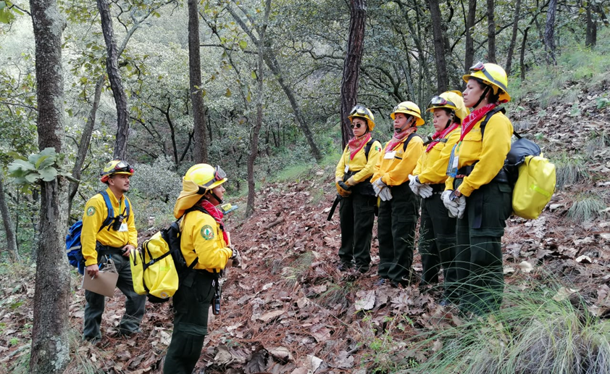
L-280 De la Subordinación al Liderazgo
Unidad 1
El arte del liderazgo

Slide 3
Introducción:
Orientación al modulo
¿Por qué estamos aquí?

Slide 4
Objetivos:
Explicar la motivación para desear ser un líder.
Describir el rol de un líder.

Slide 5
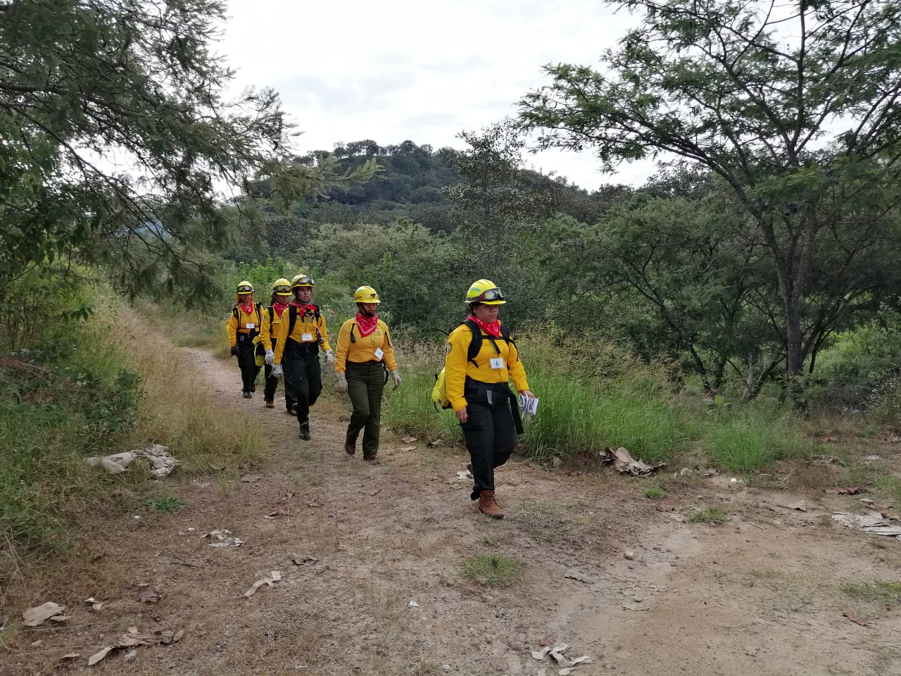
Objetivo 1.
¿Cual es el rol de un líder?

Slide 6

Ejercicio
Definir liderazgo

Slide 7
Puntos clave – rol del líder
El ser designado como supervisor no lo convierte en líder.
Ser un líder significa que se puede influir en las personas proporcionando propósito, dirección y motivación.

Slide 8
Atila dice:
“Los jefes tribales fuertes estimulan e inspiran el desempeño de sus hunos.”

Slide 9
Nota de liderazgo
“El liderazgo es el arte de hacer más de lo que la ciencia del manejo dice que es posible.”
Secretary of State Colin Powell

Slide 10

Objetivo No. 2
¿Los líderes nacen o se hacen?

Slide 11

Objetivo No. 2
¿Los líderes nacen o se hacen?
Aprendiendo y liderando.

Slide 12
Puntos Clave – nacer o hacerse
El oficial más valioso en un regimiento es el sargento. El verdadero sargento nace, no se hace. Coronel de la armada U.S.A., 1911
“Una de las cualidades que se puede desarrollar con el estudio reflexivo y la práctica es el liderazgo.” General de la armada USA, 1954

Slide 13
Nacer o hacerse
¿Porqué éstas dos filosofías son opuestas?
La mayoría de ustedes han sido líderes en algún momento… ¿Nacieron líderes?

Slide 14
Puntos Clave – nacer o hacerse
Los líderes efectivos se encuentran en todas las culturas y en todos los caminos de la vida.
El mundo de los negocios y en el mundo militar invierten mucho tiempo y dinero desarrollando sus líderes.

Slide 15
Puntos Clave – nacer o hacerse
Es importante saber acerca de la variedad de herramientas y técnicas del liderazgo.
Aprender a liderar no es una habilidad que se aprende en una noche.

Slide 16
Atila dice:
“Debes estar dispuesto a aceptar el simple hecho de que tienes defectos y necesitarás trabajar diario para hacer un mejor jefe de lo que fuiste ayer”

Slide 17
Nota de liderazgo
“Los líderes no nacen, se hacen… y se hacen como ninguna otra cosa, a través del trabajo duro.”
Vince Lombardi, Coach

Slide 18
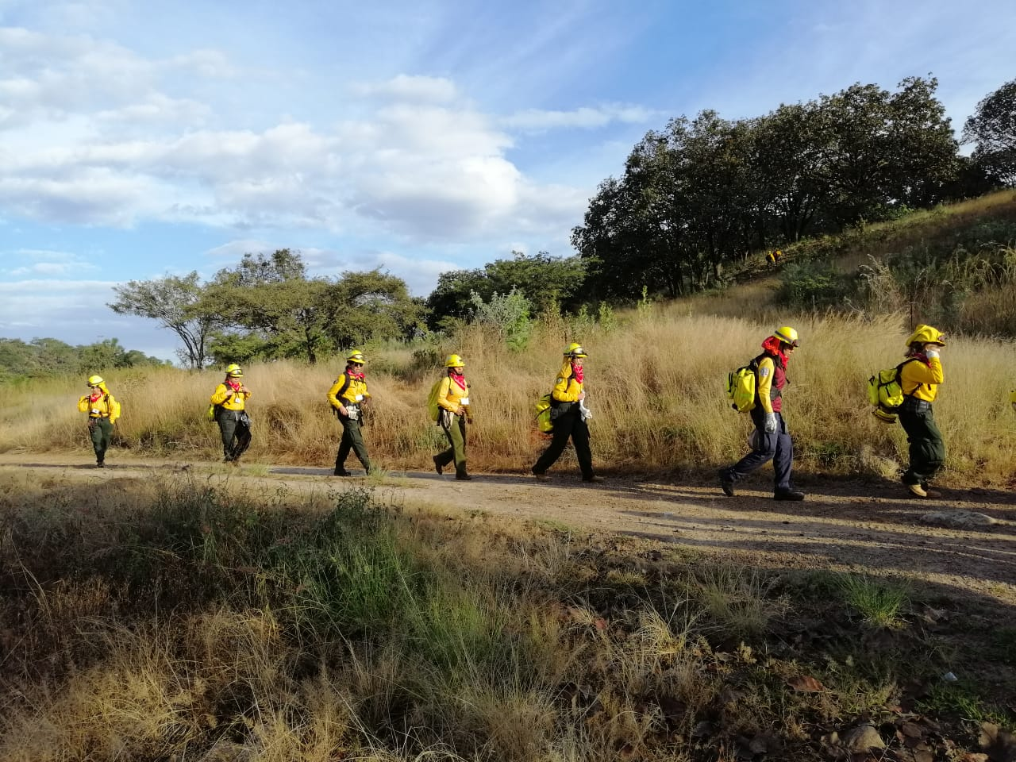
Los seguidores
¿Por qué alguien debería seguirlo?

Slide 19
Ejercicio
¡Usted tiene que querer estar a cargo para ser líder!

Slide 20
Puntos clave – ¿Seguirlo?
El rol más importante del líder es servir a su equipo.
El líder debe estar enfocado en la misión y la satisfacción de las necesidades de su equipo.

Slide 21
Puntos clave – ¿Seguirlo?
El libro del estudiante contiene una herramienta de evaluación titulada.
“¿Tiene las características de un líder?”

Slide 22
Atila dice:
“Usted debe estar dispuesto a ser tan natural como es y no tener una aureola de falso orgullo en la cabeza.”

Slide 23
Nota de liderazgo
“Comandar es servir, nada más y nada menos.”
Andre Malraux, Escritor.

